Slide 1
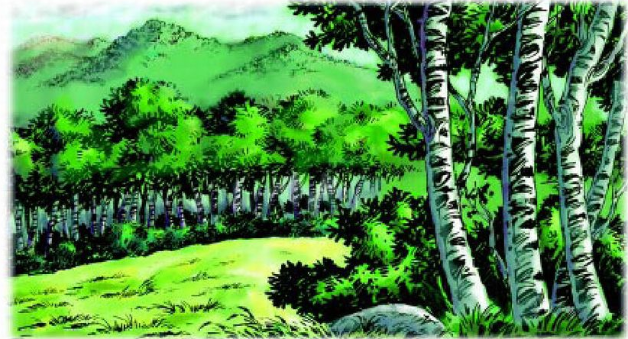
白桦林的低语

Slide 2
学习目标
1.熟读课文，掌握课文内容。背诵自己喜欢的段落。
2.分析并理解作者从哪几个方面赞美了林业工人的高尚品质。
3.感受作者对护林人深情的赞美，体会林业工人甘愿寂寞、无私奉献的平凡而又伟大、淳朴而又可爱的品质。

Slide 3

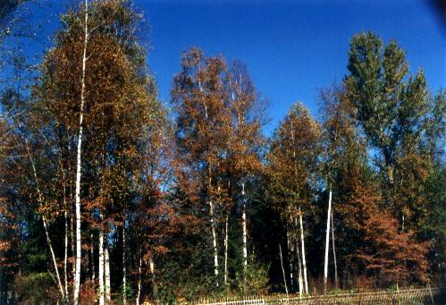
“白桦”是一种树的名字，哪位同学见
过，你能介绍一下吗？
PPT模板下载：www.1ppt.com/moban/ 行业PPT模板：www.1ppt.com/hangye/
节日PPT模板：www.1ppt.com/jieri/ PPT素材下载：www.1ppt.com/sucai/
PPT背景图片：www.1ppt.com/beijing/ PPT图表下载：www.1ppt.com/tubiao/
优秀PPT下载：www.1ppt.com/xiazai/ PPT教程： www.1ppt.com/powerpoint/
Word教程： www.1ppt.com/word/ Excel教程：www.1ppt.com/excel/
资料下载：www.1ppt.com/ziliao/ PPT课件下载：www.1ppt.com/kejian/
范文下载：www.1ppt.com/fanwen/ 试卷下载：www.1ppt.com/shiti/
教案下载：www.1ppt.com/jiaoan/

Slide 4
自学要求
(1)查字典或根据上下文理解下列词语：低吟浅唱、絮絮低语、倾诉衷肠。
(2)课文主要写了什么内容？
(3)作者从哪些方面介绍了守林人的默默奉献？
(4)试给课文分段，归纳段意。

Slide 5

细读课文，重点掌握
作者是从哪几个方面介绍了看林人的高尚
品质，是什么样的人或事使白话林低语吟唱
呢？

Slide 6

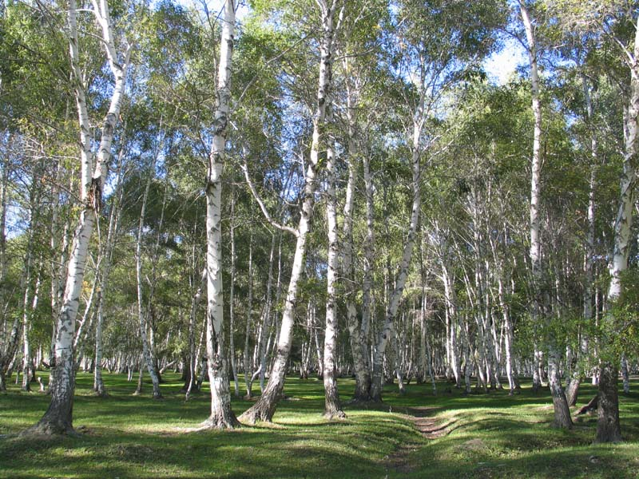
思考
从大兴安岭回来以后，我一直怀念着
你。”这里的“你”指的是谁？

Slide 7
阅读思考
我为什么深深怀念着你？作者从
哪几个方面写了林业工人的奉献精
神？你是通过哪些词句体会到的？

Slide 8

“你有烟瘾，但在岗位上，你的口袋里绝
没有一撮烟草、一根火柴棒。”
“绝不违章”
“不是……而是”
“哪怕……也”
“但……甚至”
你想到了什么？

Slide 9
作者为什么深深思念着看林人，并渴望自己
再到大森林中去,通过这些语句你体会到了什么？
在默默的思念中，我激励自己，要有你那样的胸怀，你那样的目光……
我还要到大兴安岭去，如一滴雨，如一片雪，充满渴望地投向森林和你们的胸膛！

Slide 10
总结升华
1.课题是《白桦林的低语》，其实是谁在低语？他在低语什么？
2. 我们的身边有没有这样甘于寂寞、无私奉献的人呢？
3.本课语言具体生动，感人至深，在表达方面，你有得到了什么启示呢？

Slide 11
课内练习：
1.写近义词：
纯洁（ ） 忽略（ ） 激励（ ）
2.写反义词：
浮躁（ ） 异常（ ）

Slide 12
作业
1.有感情地朗读课文，积累文中优美的词句。
2.课后搜集并朗读郭小川的赞美林业工人的诗
歌，有感情地朗读。

Slide 13
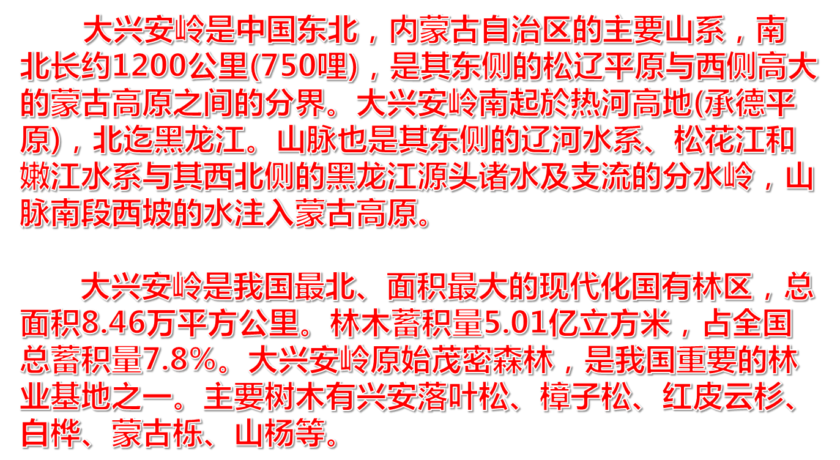
拓展
大兴安岭

Slide 14
再见！

